Slide 1

金融市场概况
崔景士
2020.05.18
www.sdfutures.com.cn

Slide 2

目 录
Catalog
1
前言
2
金融市场
3
推荐三本书

Slide 3

前言
PART
1
华尔街
伦敦金融城
其他金融中心

Slide 4
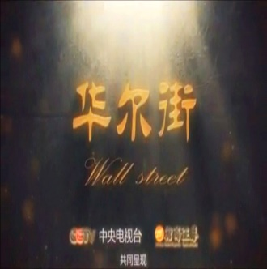
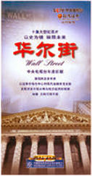
华尔街
CCTV-《华尔街》：资本无眠
http://jingji.cntv.cn/special/hej/20100923/101700.shtml

Slide 5
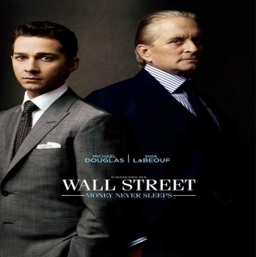
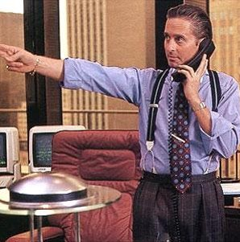

华尔街
《华尔街》2：金钱永不眠
https://baike.baidu.com/item/华尔街/309366?fr=aladdin

Slide 6
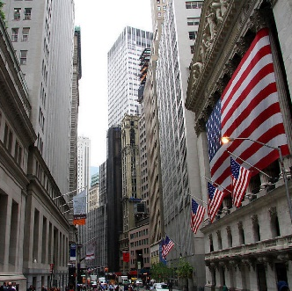
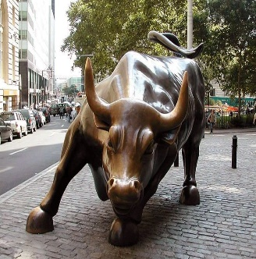
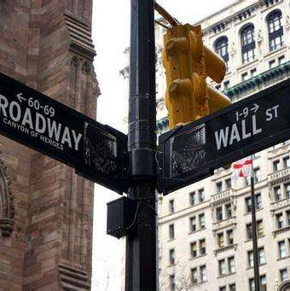
华尔街
全球的金融中心
华尔街全长仅三分之一英里，宽仅为11米，是英文“Wall Street”的音译，是全球的金融中心。几个主要交易所的总部所在地：如纽约证券交易所、纳斯达克(NASDAQ)、美国证券交易所(AMEX)和纽约商品交易所(包括Nymex和Comex两个分部)等。华尔街一词早已超出一条街道的含义，泛指对整个美国经济甚至世界经济具有影响力的金融市场和金融机构。

Slide 7
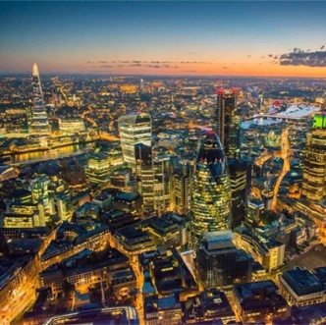
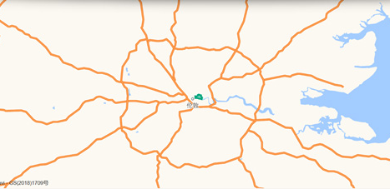
伦敦金融城
另一个金融中心
伦敦是国际上最强大的金融中心之一，这里有世界最大的外汇市场，2013年伦敦日均外汇交易约2.5万亿美元，占世界41%份额， [1] ，伦敦是全球最大的OTC金融衍生产品交易市场，2013年日均交易额约1.5万亿美元，占全世界几乎50%的份额 [1] 。同时伦敦还有世界第二的国际保险市场，有最古老的证券交易所、黄金市场，而且，这里的欧洲货币市场和商品市场在国际上也占有举足轻重的地位。

Slide 8






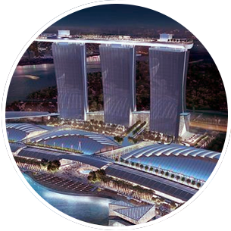

世界其他金融中心
法兰克福Frankfurt
香港
Hong Kong
新加坡
Singapore
上海
Shanghai

Slide 9
金融市场
PART
2
何为金融市场？
当今全球最有权势的几种货币
美元指数一览表
金融市场的分类
中国金融市场监管架构
美国金融市场监管架构
美联储
英格兰银行
货币的演化史
中国金融机构统计数据
中美金融市场核心定位的区别

Slide 10
金融市场
何为金融市场
金融市场是指资金供应者和资金需求者双方通过信用工具进行交易而融通资金的市场，广而言之，是实现货币借贷和资金融通、办理各种票据和有价证券交易活动的市场。
金融市场的核心：
money
钱 钱 钱？是什么？

Slide 11
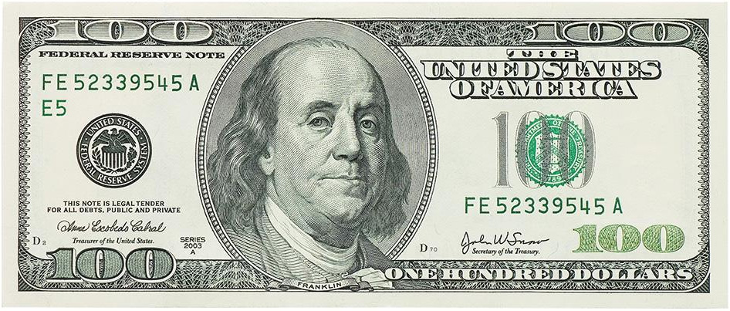
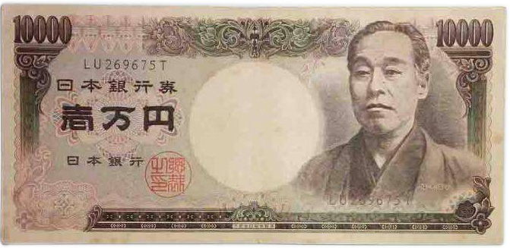
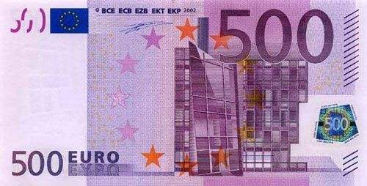
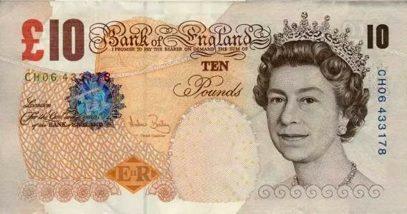
金融市场
100%
当今全球最有权势的几种货币

Slide 12
金融市场
美元指数一览表
欧元
57.6
日元
13.6
美元指数（US Dollar Index&reg，即USDX），是综合反映美元在国际外汇市场的汇率情况的指标，用来衡量美元对一揽子货币的汇率变化程度。它通过计算美元和对选定的一揽子货币的综合的变化率，来衡量美元的强弱程度。
英镑11.9
加拿大元9.1
币别指数权重（%）
瑞典克朗4.2
瑞士法郎3.6

Slide 13
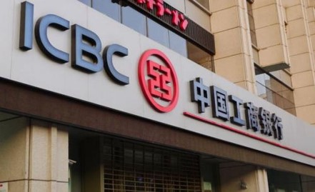
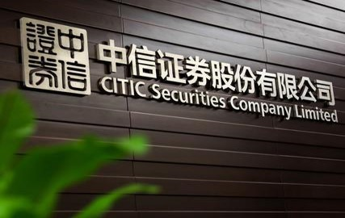
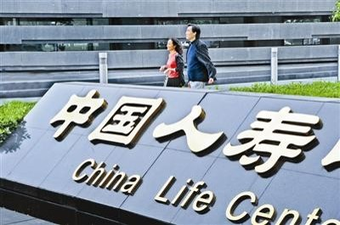
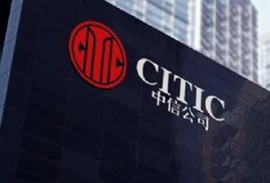
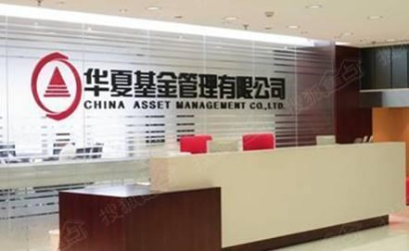
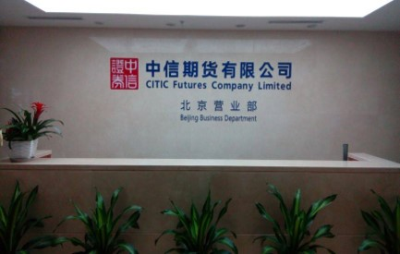
金融市场
银行业
证券业
保险业
信托业
基金业
期货业
金融市场的分类
行业角度

Slide 14
金融市场
监管机构
交易所
金融机构(中介)
交易个体
协会(自律组织）
资讯服务商
… …
金融市场的分类
参与主体角度

Slide 15
金融市场
中国金融市场监管架构
财经委员会组成成员
主 任： 习近平
副主任：李克强
王沪宁
韩 正
中财办主任：刘 鹤
人民银行行长：易 刚
证监会主席：易会满
银保监会主席：郭树清
中央财经委员会
中财办
人民银行
证监会
银保监会
…
…
…
地方派出机构……

Slide 16
金融市场
美国金融市场监管架构（分业监管模式）
美国联邦储备委员会(FED)
美国证券交易委员会 (SEC)
美国商品期货交易委员会 (CFTC)
州保险监督官

Slide 17

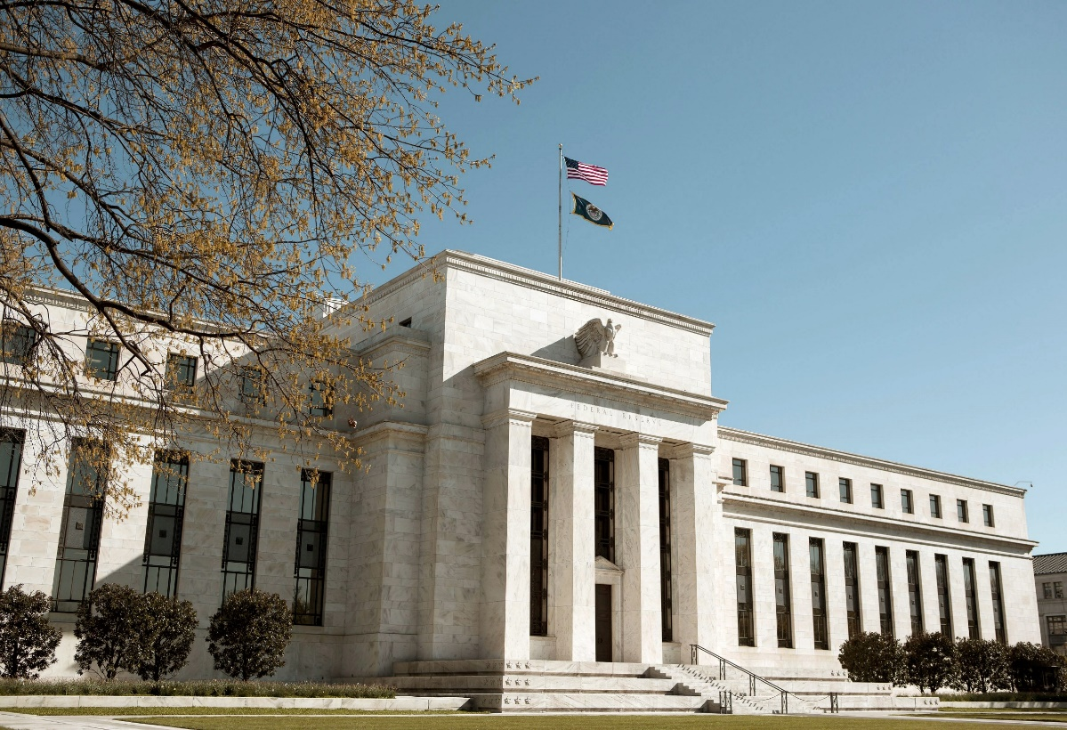
金融市场
美联储——当代央行中的央行

Slide 18
金融市场
花旗银行(1955年)
它拥有美联储纽约银行近1/4的股份，它实际上决定着美联储主席的候选人，美国总统的任命只是一枚橡皮章。
6000股
汉化银行
美联储是私人所有的… …
30000股
第一国家银行
15000股
这六家银行共持有40%的美联储纽约银行股份，到1983年，他们总共拥有53%的股份。经过调整以后，他们的持股比例是：
花旗银行15%
大通曼哈顿14%
摩根信托9%
汉诺威制造7%
汉化银行8%。
纽约国家城市银行
21000股
汉诺威银行
10200股
纽约国家商业银行
美联储纽约银行
——美联储实际控制者
6000股
大通银行
(1914年5月19日向货币审计署（Comptroller of the Currency)报备的文件上记录着股份发行总数为203053股)

Slide 19
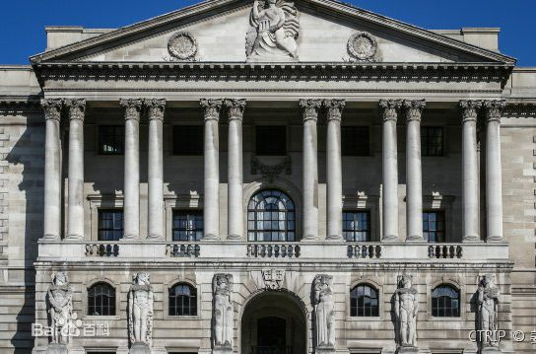
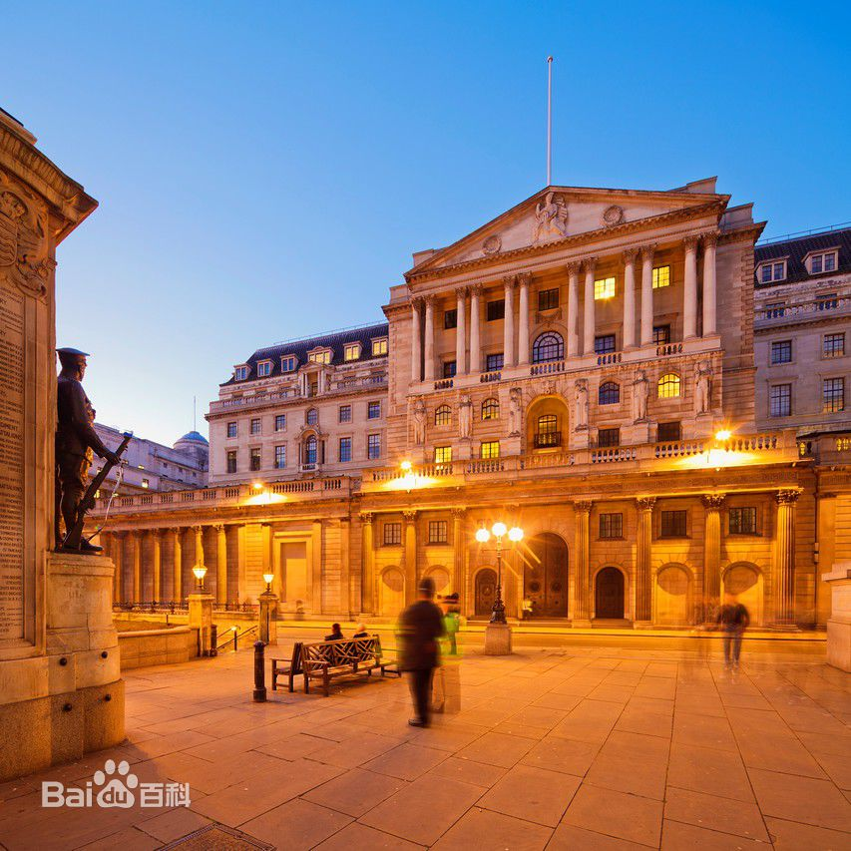
金融市场
央行为什么是私有的？传统来自英格兰银行… …
英格兰银行：现代央行银行制度的发源地
英格兰银行是英国的中央银行。1694年由英国皇室特许苏格兰人威廉 · 彼得森(William Paterson)等创办。初期主要为政府筹措战费，并因此而取得货币发行权。
1844年根据新银行法(《皮尔条例》) 改组，分设发行部和银行部，后逐渐放弃商业银行业务，成为中央银行，1946年由工党政府收归国有。
英国光荣革命起因：无代议士，不纳税！
https://baike.baidu.com/item/%E8%8B%B1%E6%A0%BC%E5%85%B0%E9%93%B6%E8%A1%8C/1542992?fr=aladdin

Slide 20
金融市场
货币的演化史
1
2
3
商品货币时代
信用货币(纸币)时代
虚拟货币时代
金银天然不是货币，货币天然是金银
黄金崩盘之后的故事
比特币（去中央化，此处要中本聪）

Slide 21
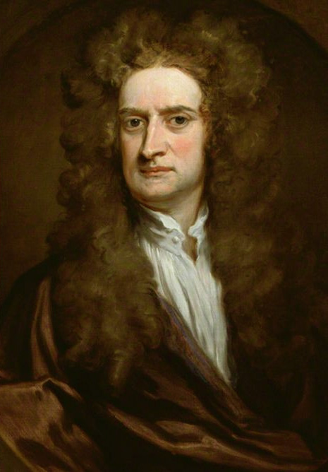

金融市场
货币的演化史
商品货币时代
1. 伟大的牛顿先生在发明力学三大定律之后，便进入了金融圈，这也是他人生中最后一份职业：英格兰银行铸币厂厂长。
2. 金本位制：没有实物货币支撑的纸币发行就是耍流氓。
3. 金本位制铸就了日不落帝国，英镑等同于黄金。
4. 因为银元而引发的鸦片战争。

Slide 22
金融市场
货币的演化史
信用货币时代
1
2
布雷顿森林体系
金本位的崩溃
3
4
锚定原油，美元重新起飞
汇率市场的发展？

Slide 23
金融市场
货币的演化史
虚拟货币时代
1. 比特币的兴起，感谢中本聪先生… …
https://baike.baidu.com/item/%E6%AF%94%E7%89%B9%E5%B8%81/4143690?fr=aladdin
2. 另外一个世界：挖矿大军们
https://www.sohu.com/a/217079591_720186
3. 疯狂的比特币价格：曾经有一份真诚的“比特币投资”放在我面前，我没有珍惜，等我失去的时候才后悔莫及，人世间最痛苦的事莫过于此… …

Slide 24

金融市场
中国金融机构统计数据
● 金融机构数量：http://hui.sohu.com/infonews/article/6336912492815450113
● 金融机构营收规模：
http://www.mnw.cn/news/digi/2054113.html
● 金融机构盈利能力：
https://www.china-10.com/news/489676.html
● 金融机构薪酬水平：

Slide 25
金融市场
中美金融市场核心定位的区别
管理方式的区别：
A
B
C
利率
准备
金率
公开市场操作
直接融资
区别
间接融资
引导预期还是行政命令的区别
监管人员在政府机构中的地位
http://www.fortunechina.com/fortune500/c/2017-06/07/content_284276.htm

Slide 26
推荐三本书
PART
3
《伟大的博弈》
《市场缔造者》
《金融之王——毁了世界的银行家》

Slide 27
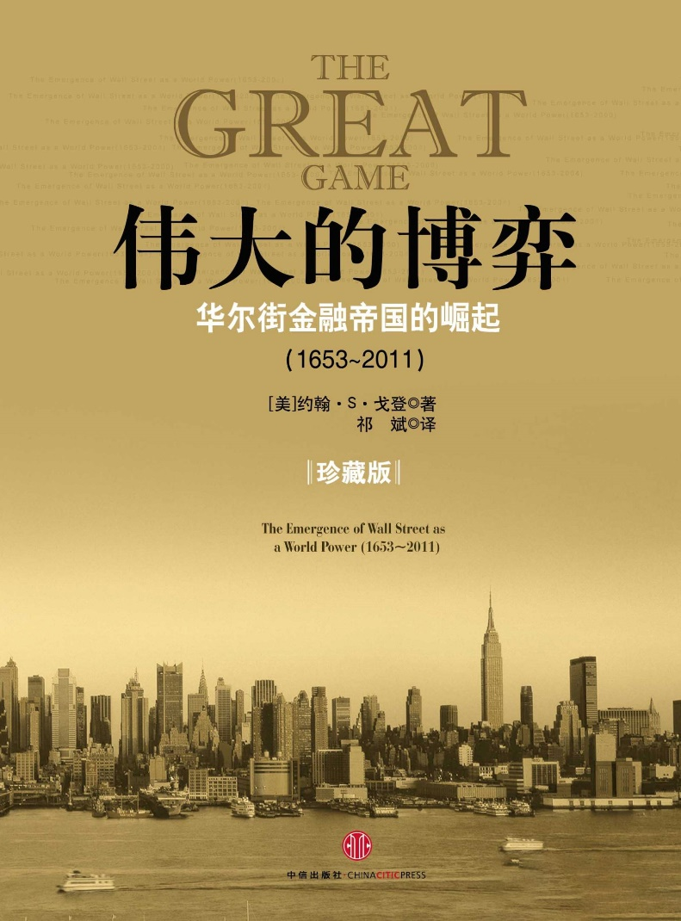

推荐三本书
《伟大的博弈》
这是一本金融业的基础素材，把美国（以华尔街为主）现代金融史系统的梳理了一遍。

Slide 28
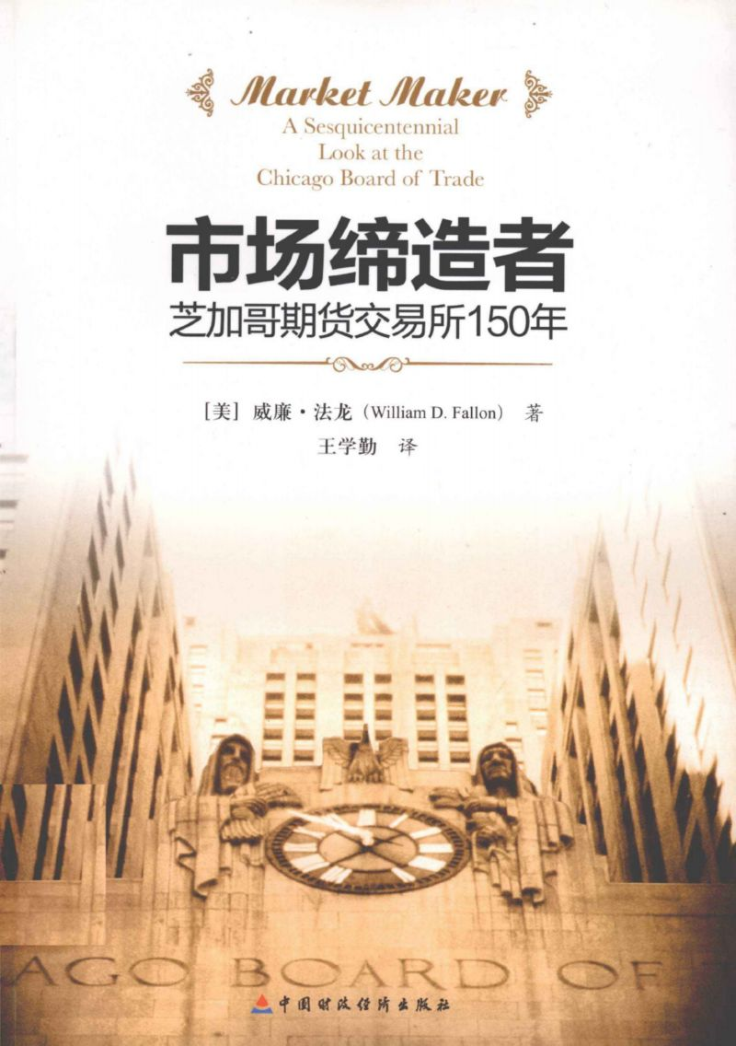
推荐三本书
《市场缔造者》
该书详细阐述了现在意义上第一家期货交易所——CBOT的150年风云史。

Slide 29
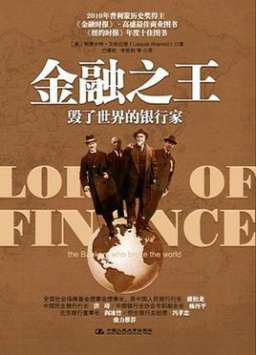
推荐三本书
《金融之王——毁了世界的银行家》
该书记述了一战至二战期间欧美的四家央行：美联储、英格兰银行、德意志银行和法兰西银行的恩怨情仇史，在那个风雨飘摇、动荡不堪的年代，金融之王——央行行长们如何管理金融市场、影响国民经济。

Slide 30

敬请雅正 欢迎交流
崔景士 邮箱：cjs@sdfutures.com.cn
盛于理念 达于机会
◎2019 Shengda futures Co.,Ltd. All rights reserved

